Slide 1



Rusmedel & reklam
Högstadiet
Notes:
Se sista bild för instuktioner

Slide 2

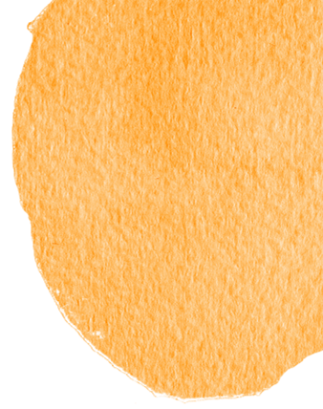




Värderingsövning
- Fyra hörn -

Slide 3

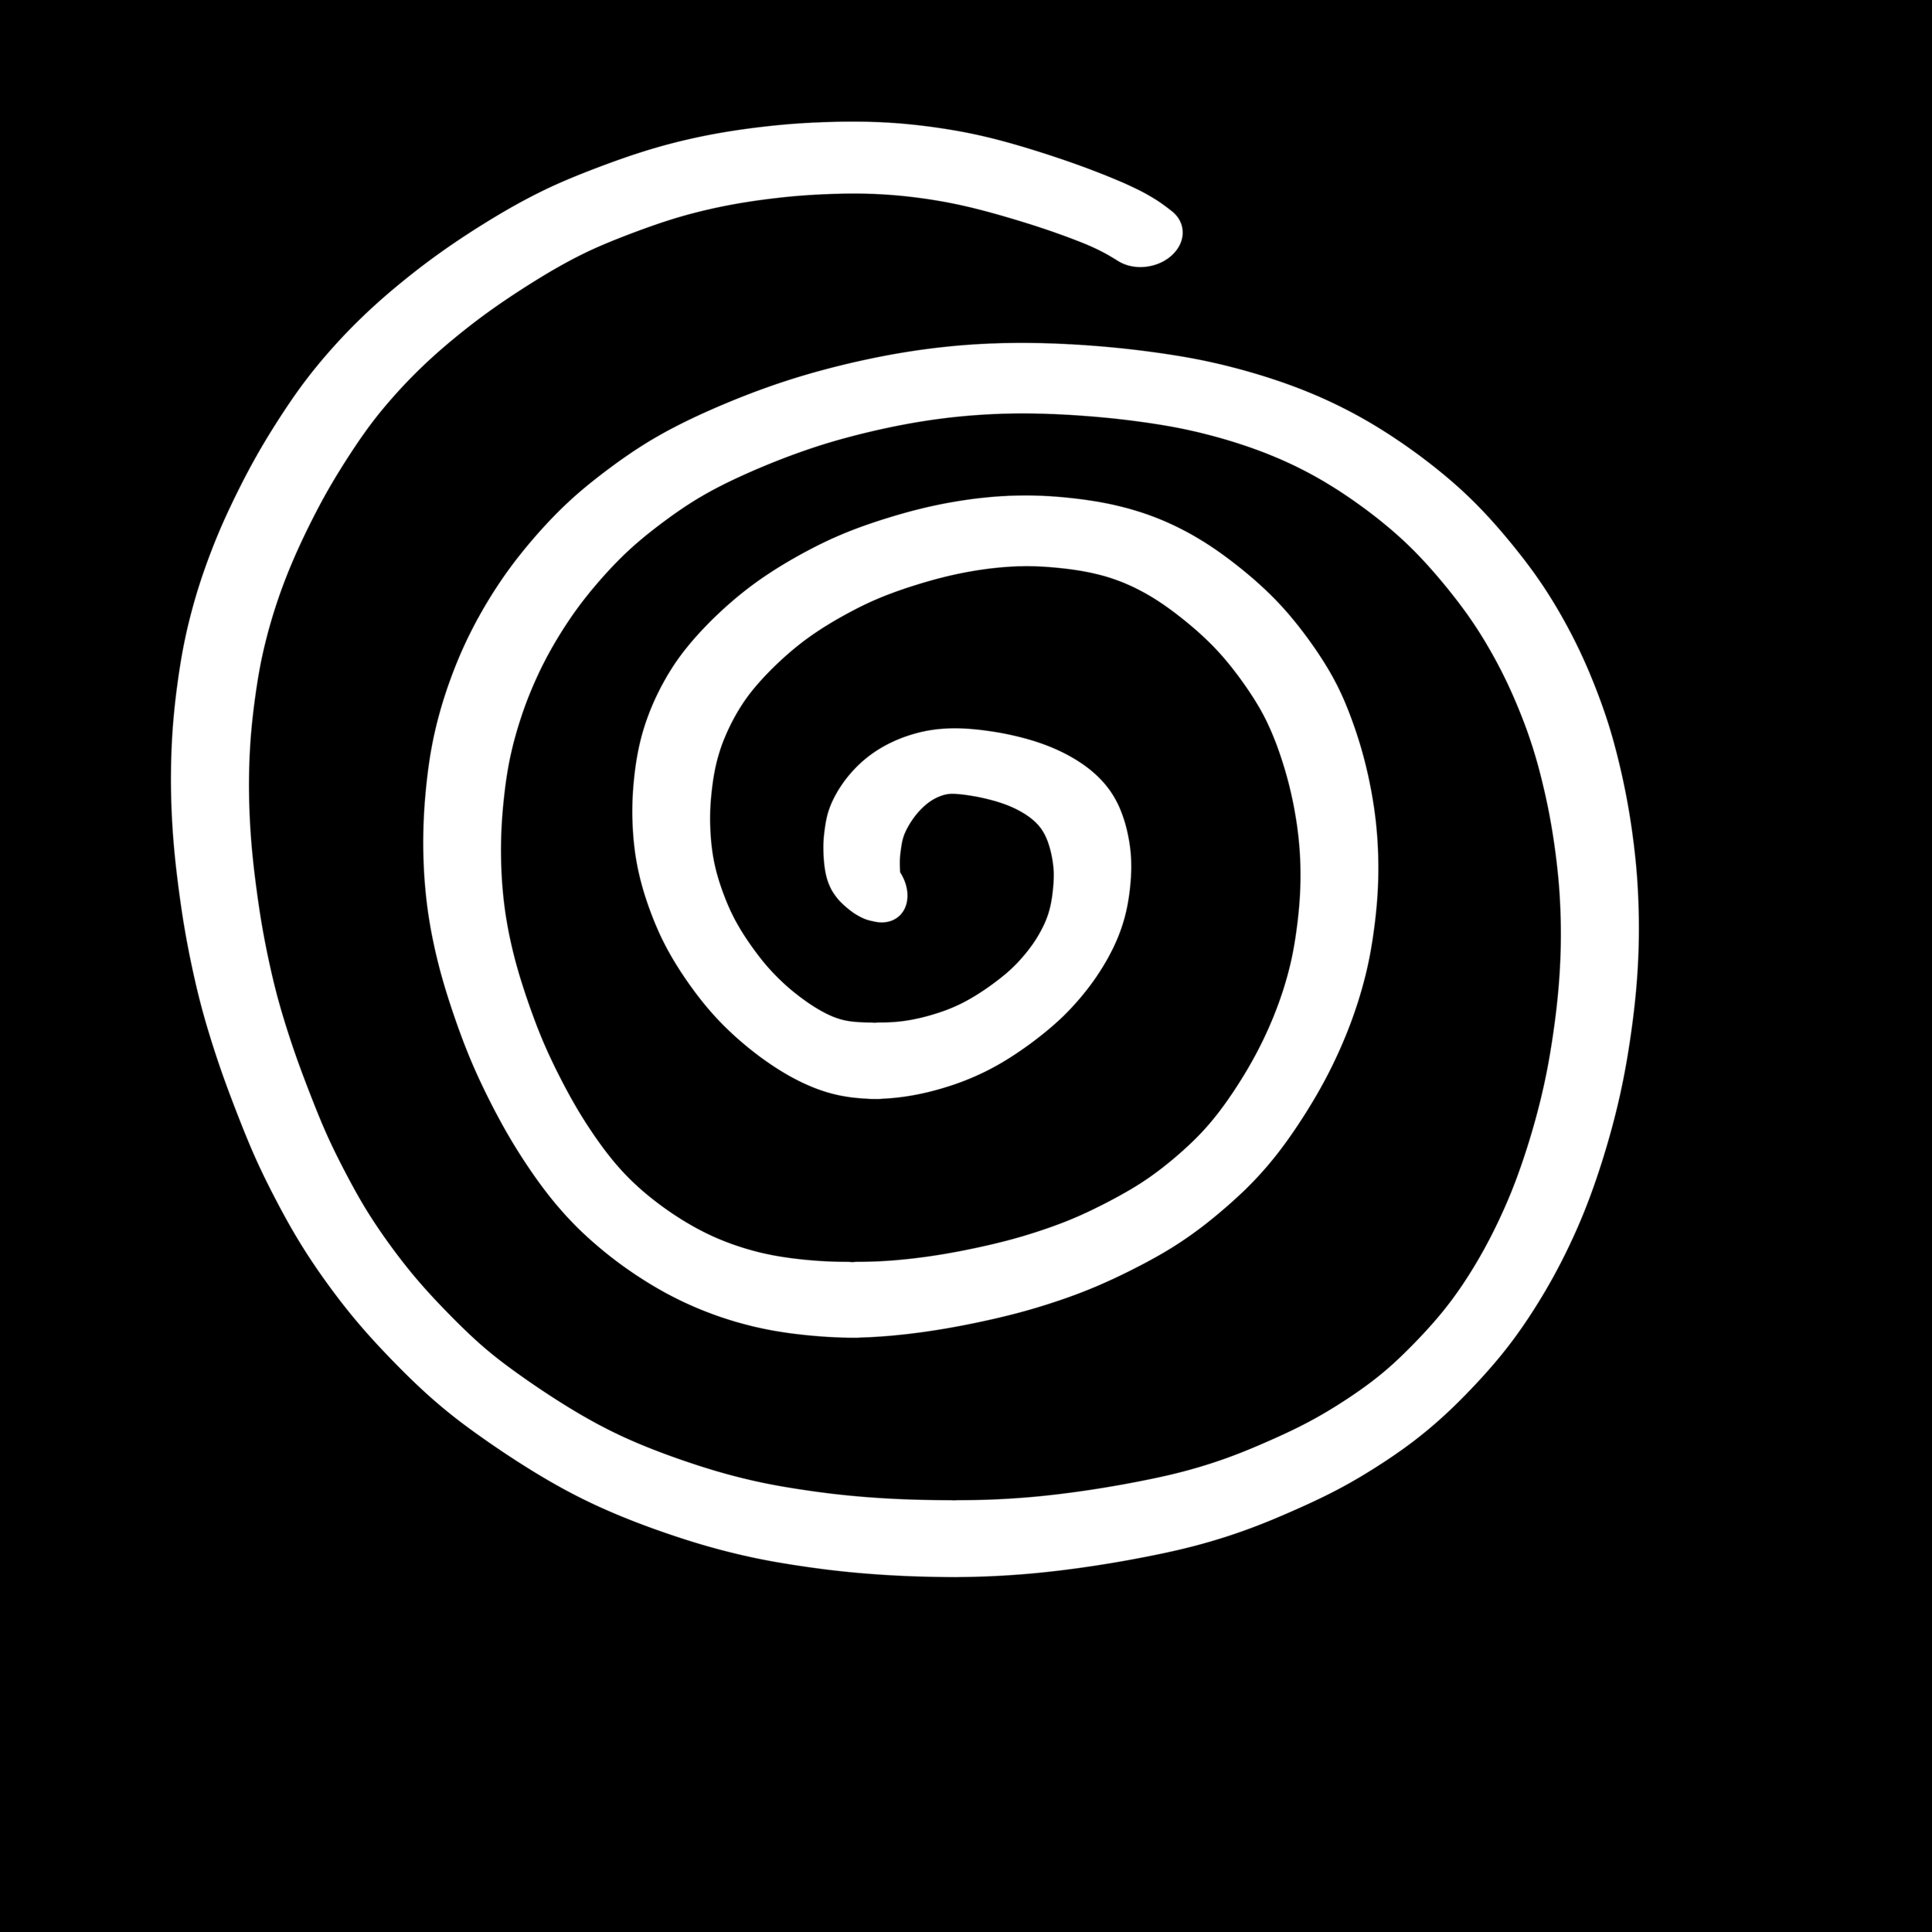
1
2
Jag tycker att reklam för rusmedel är okej så länge den är riktad till vuxna.
Jag tycker att all reklam för rusmedel bör vara förbjuden.
3
4
Jag tycker att reklam för rusmedel är okej eftersom det är en del av marknaden och folk har rätt att välja själva.
Jag håller inte med om något av påståendena. Jag har ett annat alternativ.
Notes:
Be alla elever att fundera några sekunder och sedan gå till det påstående som de tycker stämmer mest överens om hur de själva tycker.
När de ställt sig i ett hörn, be dem reflektera kring t.ex.
Varför håller du med detta påstående?
Vad tror du är bra med din syn på reklam för rusmedel?
Vad är de största riskerna eller nackdelarna med din ståndpunkt?
Efter 5-7 minuter, be eleverna att byta hörn om de känner att de blivit övertygade om en annan åsikt eller om de vill höra andra perspektiv.
Ge dem 3-5 minuter att diskutera sina nya åsikter i det nya hörnet.
Reflektion och avslutning:
Samla eleverna och be dem dela med sig av sina tankar och reflektioner.
Har du ändrat åsikt under diskussionen? På vilket sätt?
Vad tycker du är de största problemen med reklam för rusmedel?
Tror du att reklam har en stor påverkan på människor, särskilt unga?
FÖRSLAG PÅ FRÅGOR TILL DISKUSSIONEN I HÖRNEN:
”Reklam för rusmedel är okej för vuxna”
Vad är det positiva med att tillåta reklam för rusmedel till vuxna?
Kan vuxna göra egna medvetna val utan påverkan från reklam?
Vilka risker ser du med denna typ av reklam?
”All reklam för rusmedel bör förbjudas”
Varför tycker du att all reklam för rusmedel bör förbjudas?
Finns det en gräns mellan att skydda människor från skadliga påverkningar och att begränsa yttrandefriheten?
Tror du att ett förbud skulle minska ungdomars användning av rusmedel?
”Reklam för rusmedel är okej eftersom folk har rätt att välja själva”
Tycker du att människor alltid gör medvetna och informerade val när de ser reklam?
Hur påverkar reklamen de beslut vi tar om alkohol eller tobak?
Är reklamens påverkan på oss mer kraftfull än vi inser?

Slide 4




Värderingsövningar
Här är olika typer av värderingsövningar. Det finns inga rätt eller fel svar. Syftet är att lyssna, tänka och respektera olika åsikter.
Som ledare ska du vara neutral och inte ta ställning. Ditt jobb är att skapa trygghet och uppmuntra reflektion. Alla behöver inte prata, det är också okej att bara fundera tyst. Det är tillåtet att byta plats om man ändrar åsikt.
Fyra hörn
  Markera fyra hörn i klassrummet med siffrorna 1 – 4.
  Läs en fråga med fyra svarsalternativ och visa vilket hörn som motsvarar vilket svar.
  Deltagarna går till det hörn som motsvarar deras val.
  De som vill får motivera sitt val. Man får byta hörn om man ändrar åsikt.
  Reflektera kort tillsammans. Läs nästa fråga och upprepa.
Linjen
  Deltagarna ställer sig längs en tänkt linje: ena änden betyder håller med och andra betyder håller inte med.
  Läs ett påstående och tydliggör linjens ändar.
  Deltagarna ställer sig vid det alternativet de håller med om, även mitt emellan går bra.
  De som vill får förklara sin ståndpunkt. Man får även byta plats under diskussionen om man vill.
  Diskutera tillsammans. Läs nästa påstående och upprepa.
Heta stolen
  Sitt på stolar i en ring och lämna en stol tom.
  Läs ett påstående. Deltagarna visar vad de tycker:
    Ja: reser sig och byter stol.
    Nej: sitter kvar.
    Kanske: sitter kvar med armarna i kors.
  Diskutera kort tillsammans utan att kommentera andras val.
  Uppmuntra att ändra sig om man vill och fördela ordet jämnt mellan eleverna.
  Gå vidare till nästa påstående när diskussionen avtar.

